Slide 1
OMEGA T
Кафедра перевода и переводоведения ИГУ

Slide 2
Omega T
это свободная и открытая мультиплатформенная система автоматизированного перевода CAT, включающая поиск нечётких совпадений, память переводов, поиск по ключевым словам, глоссарии и использование существующих переводов в обновлённых проектах.
(с) Из „Руководства пользователя“ к программе

Slide 3
Возможности Omega T
Память переводов: ОмегаТ хранит ваши переводы в специальном файле памяти переводов. Также файлы памяти, оставшиеся от предыдущих переводов, могут использоваться для справки.
Для хранения памяти переводов используется стандартный формат файлов «TMX», что позволяет передавать переводческие наработки в другие системы автоматизированного перевода, поддерживающие этот формат.

Slide 4
Управление терминологией:
Управление терминологией важно для обеспечения целостности перевода. ОмегаТ использует глоссарии, которые содержат переводы слов или небольших фраз — что-то вроде упрощённого специализированного двуязычного словаря. В качестве справки ОмегаТ показывает перевод терминов глоссария, которые встретились в текущем сегменте.

Slide 5
Первый шаг - установка словаря для проверки орфографии
Запускаем OmegaT
Переходим в Options → Preferences → Spellchecker
Ставим галку Automatically check the spelling of text
Нажимаем Install new dictionary
Выбираем язык (например, ru_RU для русского), нажимаем Install
Жмём Close. В списке видим русский язык.
Выходим из настроек.

Slide 6
Как создать проект
OmegaT работает не с отдельными файлами, а с «проектами». Проект — набор папок с определённой структурой. Чтобы перевести файл, нужно создать проект, а потом добавить туда файл. Запомните расположение папки вашего проекта, в дальнейшем она вам понадобится. Если в дальнейшем вы захотите изменить какие-либо настройки, окно параметров проекта всегда можно вызвать, нажав CTRL+E.
Запускаем OmegaT
Затем откроется диалоговое окно «Файлы проекта». Для загрузки файлов оригинала нажмите кнопку «Скопировать документы в папку файлов оригинала». Выбранный файл будет скопирован программой OmegaT в подпапку «/source/» вашего проекта. После того как файл оригинала будет отображен в области редактирования, окно «Файлы проекта» можно будет закрыть.

Slide 7
В появившемся окне укажите языковую пару
Source Files Language — язык, с которого вы переводите; Target Files Language — язык, на который вы переводите. Указывать нужно в двух- или четырёх-буквенном коде. Например, RU — русский язык, а RU-RU и RU-BY — уточнение, что это русский из РФ и русский из Белорусии. Чтобы работала проверка правописания, код должен совпадать с кодом, указанным в настройках орфографии (если в орфографии установлен RU-RU, а в проекте будет RU, то проверка работать не будет).
Ниже отметьте галочки Enable Sentence-level Segmenting (делить сегменты по предложениям, а не по абзацам) и Auto-propagation of Translations (подставлять переводы автоматически).

Slide 8
Внутри папки проекта есть несколько поддиректорий:
dictionary — можно добавить словари в формате StarDict; функция довольно бесполезная.
glossary — база терминов по проекту, об этом позже;
omegat — память перевода и резервные копии проекта;
source — папка с иходными файлами;
target — папка, в которой будут появляться переводы;
tm — папка для дополнительных памятей перевода, об этом позже.
А также файл omegat.project с конфигурацией текущего проекта.

Slide 9
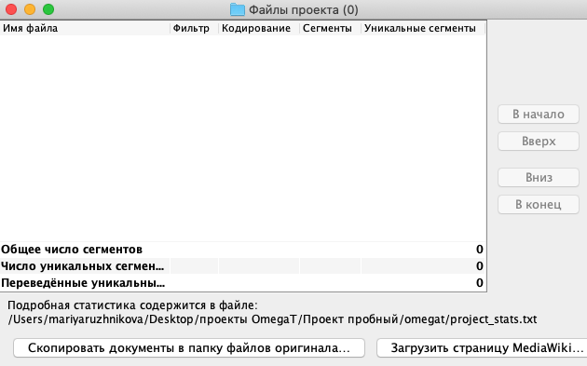
Загрузите файлы проекта

Slide 10
Работа в редакторе

Slide 11
Текст разделился на сегменты.
Каждое предолжение выделилось в отдельный сегмент. Правила сегментации можно настроить самостоятельно при необходимости.
Форматирование в OmegaT не видно, его заменяют теги.
Они представляют собой сокращения тегов из Word, которые иначе могли выглядеть как <t>. Чтобы сохранить оригинальное форматирование, нужно оставлять эти теги как есть, вписывая перевод между тегами по той же логике, что и в оригинале.
Опция Remove tags в настройках проекта убирает теги вместе с форматированием. Не рекомендуется использовать, если важно сохранить оригинальное форматирование.
Заголовок не дублируется.
На самом деле, сверху (в зелёном цвете) всегда отображается текст на исходном языке, изменить его нельзя. Под ним находится текстовое поле, куда по умолчанию скопирован тот же самый текст. Его нужно удалить и вписать перевод.

Slide 13
Модули
Fuzzy Matches (нечёткие совпадения) — результаты поиска по базе данных проекта. Там будут отображаться подсказки по переводу, основанные на ваших предыдущих переводах.
Glossary (словарь проекта) — результат поиска по глоссарию, который вы составляете самостоятельно. В отличие от памяти перевода, это не готовый текст, а лишь подсказки по определённым терминам. Это мощный инструмент, который помогает сохранять единообразие в терминологии.

Slide 14
Процесс перевода
Дважды кликните на сегмент для перевода.
Под оригинальным текстом появится редактируемая текстовая строка, курсор будет в её начале, а в строке будет продублирован оригинальный текст.
Впишите свой перевод.
Нажмите Enter.
При нажатии перевод сохранится, а курсор перейдёт к следующему сегменту.
В любой момент можно вернуться к предыдущему сегменту, просто дважды щёлкнув на него.

Slide 15
В правом нижнем углу есть удобный индикатор прогресса. Кликните на него, чтобы переключить режим просмотра.
Во втором режиме показано, сколько в файле из определенного уникальных сегментов переведено, а сколько в проекте, а также сколько всего сегментов.
Цифры в конце не относятся к счётчику проекта. Это — индикатор длины сегмента с которым вы работаете. Он говорит, что в оригинале, например, было 14 символов, и в переводе их тоже 14. Эта функция полезна в тех случаях, когда нужно строго соблюдать длину строки, например при переводе интерфейса программ.

Slide 16
Нечеткие совпадения (Fuzzy Matches)
Синим цветом выделны слова, которые присутствуют в памяти перевода, но отсутствуют в текущем предложении (с которым сравнивается совпадение), зелёным — слова, расположенные рядом с недостающими частями.
Ниже будет перевод, сохранённый в памяти. Если нажать Ctrl+R, то он скопируется в поле для перевода.
Ещё ниже указаны три числа в процентах. Они означают степень совпадения между предложением и памятью перевода.
Если механизм Fuzzy Match найдёт 100% совпадение, он может вставить его самостоятельно.
Например, в оригинале - шесть строчек See All. Программа уберет все дубликаты, оставив лишь одну строчку. Достаточно перевести её одну, и остальные сегменты тоже автоматически переведутся.

Slide 17
Глоссарий
Файлы глоссария — это простые текстовые файлы, содержащие списки из трёх столбцов, разделённых табуляциями, где в первом столбце находятся исходные термины, а во втором — их переводы. Третий столбец можно использовать для дополнительной информации (комментариев). У некоторых записей в глоссарии может отсутствовать перевод, т. е. они содержат только исходный термин и комментарий.
Файлы глоссария могут быть как в системной кодировке (с расширением «.tab»), так и в UTF-8 (с расширением «.utf8»). По очевидным причинам, предпочитаемой кодировкой является Юникод (UTF-8). Также поддерживается формат CSV. В целом, формат напоминает описанный ранее: исходный термин, перевод. Комментарии отделяются запятой «,». Строки могут быть заключены в кавычки ", что позволяет включать в строки запятые:
Например: "Это исходный термин, в котором есть запятая", "c'est un terme, qui contient une virgule"
Помимо простых текстовых файлов, поддерживаются глоссарии в формате TBX. TBX - Term Base eXchange — открытый, основанный на XML стандарт обмена структурированными терминологическими базами, TBX был утверждён LISA и ISO как международный стандарт. Если вы используете какую-нибудь систему управления терминологией, например, MultiTerm, вполне возможно, что она может сохранять терминологическую базу в формате TBX. Microsoft Terminology Collection можно загрузить почти для 100 языков и использовать как отличный глоссарий по ИТ тематике.

Slide 18
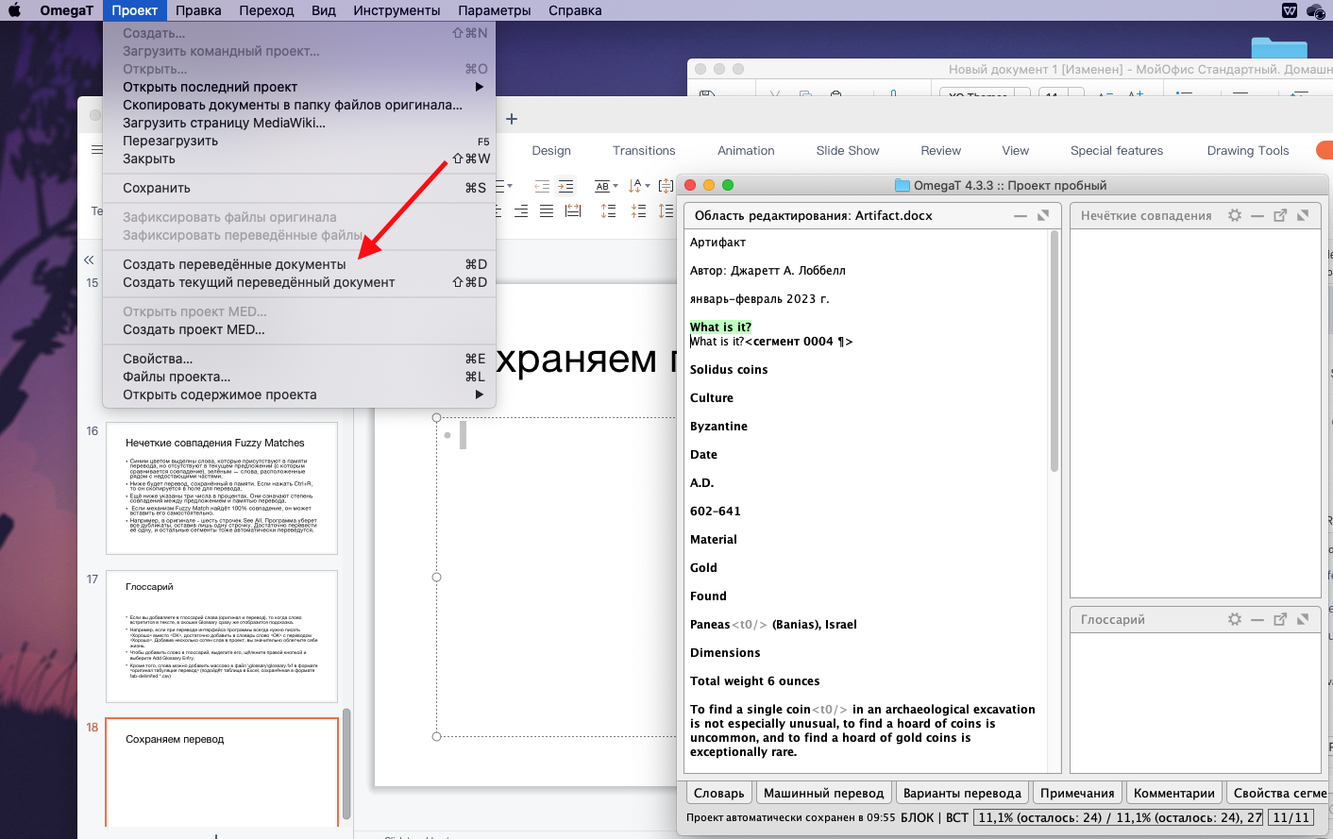
Сохраняем перевод

Slide 19
После того, как вы проверили, что в вашем проекте нет ошибок, связанных с расстановкой тегов, по этой команде OmegaT создаст новый файл в папке \target\ с тем же именем, что и оригинал, а весь текст поменяет на перевод. Если какие-то сегменты вы не перевели, то в файле на их месте будет оригинальный текст.
Горячие клавиши: нажмите CTRL+D, и в подпапке /target/ вашего проекта появятся переведенные документы.

Slide 20
Как добавить машинный перевод
В OmegaT можно подключить такие системы, как Google Translate, Microsoft Translator и Яндекс.Переводчик. Все три варианты платные, по лицензии через API.

Slide 22
Как проверить текст на ошибки?
Кроме простой проверки орфографии, которую мы настроили ранее, можно проверить более сложные ошибки, от стилистики до пропущенных тегов. Для этого OmegaT использует открытый инструмент Language Tool. Он поставляется в комплекте с OmegaT, то можно установить отдельно, или подключиться к удалённому серверу.
Tools → Check issues (или Ctrl+Shift+V)
Дважды кликните на ошибке из списка, чтобы перейти к сегменту для редактирования.
По правому клику можно добавить слово в словарь, либо отключить проверку этого типа ошибок.

Slide 23
Проверка тегов (для САТ-программ)
В OmegaT теги выделяются серым цветом. Содержимое тегов защищено от изменения, однако вы можете удалять теги, вводить их вручную или перемещать внутри сегмента. Обратите внимание, если теги расставлены некорректно, могут возникнуть проблемы с открытием переведенных файлов. Поэтому перед созданием переведенных файлов нажмите CTRL+SHIFT+V для проверки корректности тегов.

Slide 24
Теги при локализации
Слева в окне Check issues можно выбрать фильтр Tags. Он полезен в переводе документов с большим количеством тегов, сохранить которые очень важно — например, при локализации софта.
Совет: Если нужно сохранить теги любой ценой, OmegaT можно запретить создавать финальные документы при наличии ошибок в тегах. Делается это в Tools → Preferences → Tag Processing → Do not allow creating translated documents with tag issues.
Тонкая настройка Language Tool доступна через Tools → Preferences → LanguageTool. Здесь можно выбрать, использовать ли встроенный Language Tool, или подключиться к локальному/удалённому серверу. Ниже можно выбрать тип ошибок, на которые программа будет реагировать, например "Пунктуация" → "Пропущена запятая перед предлогом «И» в сложном предложении", или "Стиль" → "Разговорные слова".

Slide 25
Как создать свою ТМ из уже переведенных файлов?
Допустим, у вас уже есть качественный двуязычный файл, и вы хотите использовать его в проекте как справочный материал. Если файл в формате Excel, где в одном столбце оригинальный текст, а в ячейках напротив — соответствующий перевод, сделать ТМ очень просто.
Бесплатная утилита Okapi Olifant
Встроенный OmegaT Aligner
Онлайн-сервис Translatum.gr
Либо можно воспользоваться встроенным выравнивателем в разделе Инструменты.

Slide 26
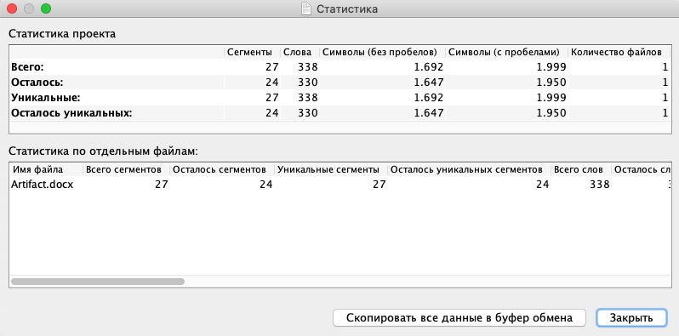
Статистика проекта
Откройте проект в OmegaT, перейдите в Tools → Statistics.

Slide 27
Вопросы?

